Slide 1

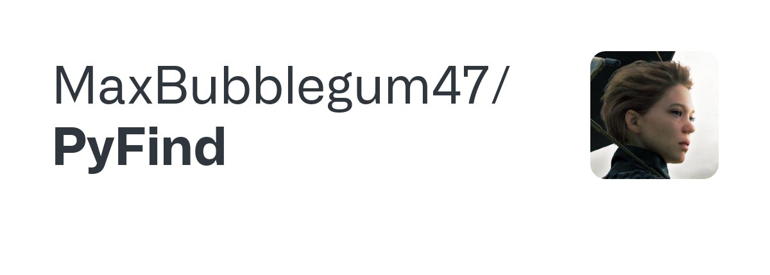
Lorenzo Stigliano, Crittografia Applicata 2023

Slide 2
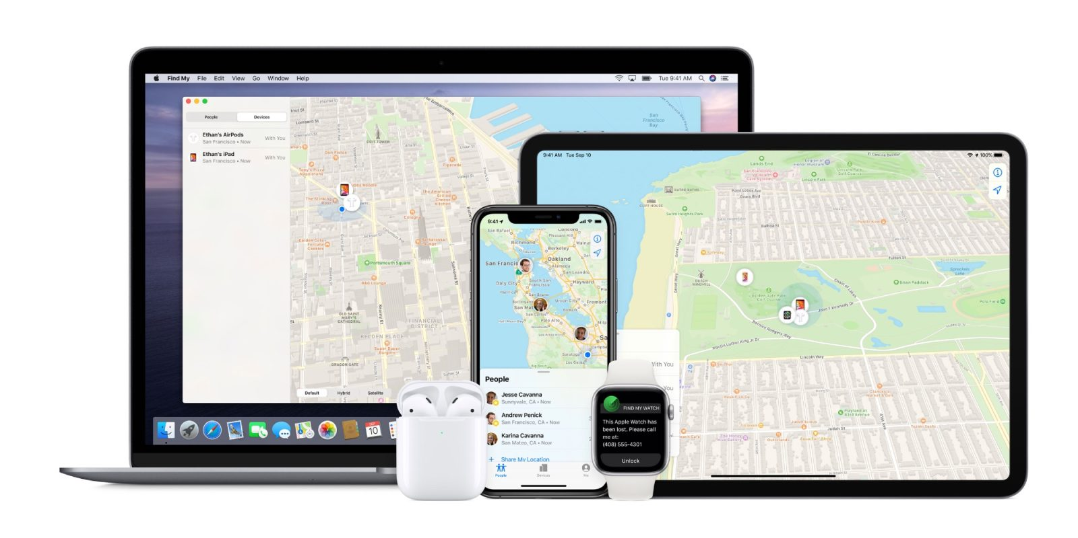
One App to find it all.

Slide 3
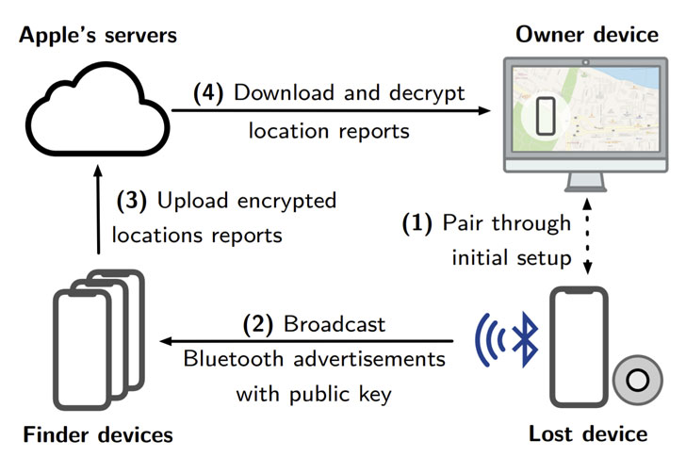
How does it work?

Slide 4
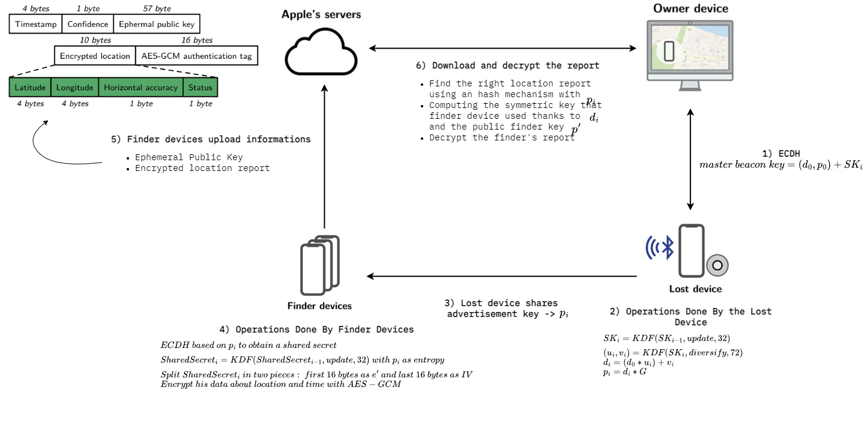
How does it work? [Detailed]

Slide 5
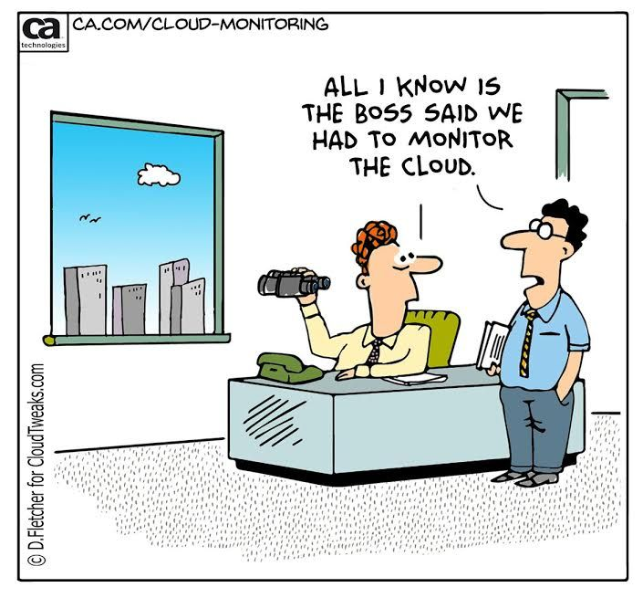
There is something missing…
How do we know the EXACT advertisement key produced by a missing device???

Slide 6
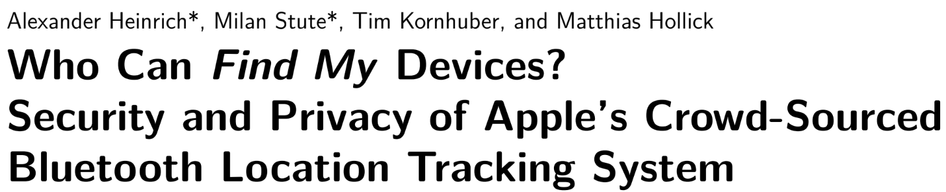
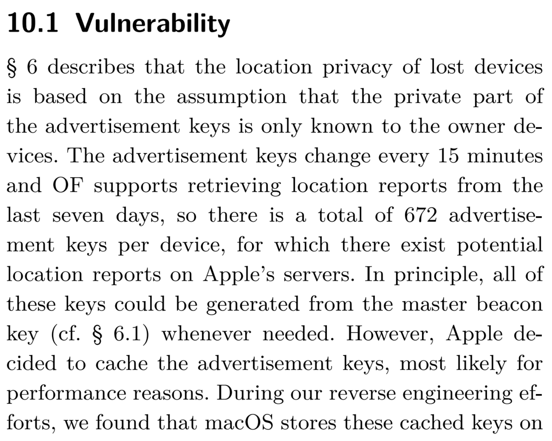
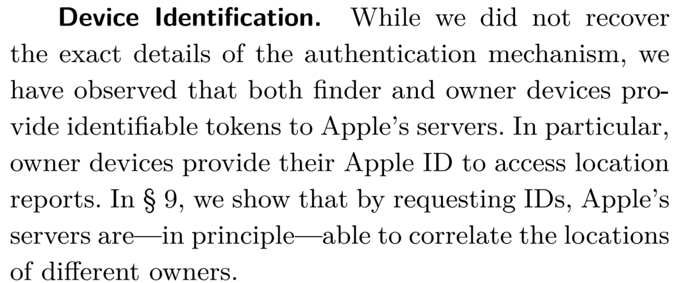
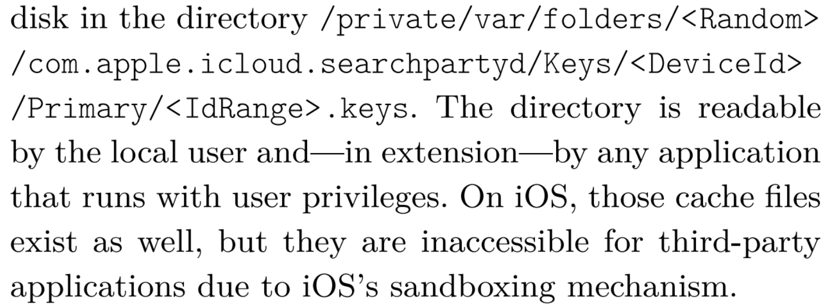









Slide 7
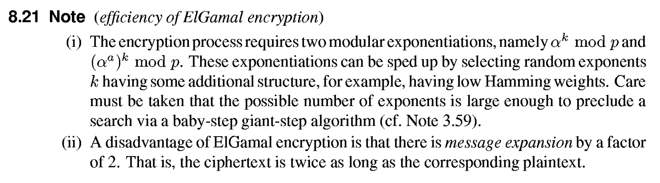
Alternatives to ECDH?
Why do we not use Elgamal??? OVERHEAD

Slide 8
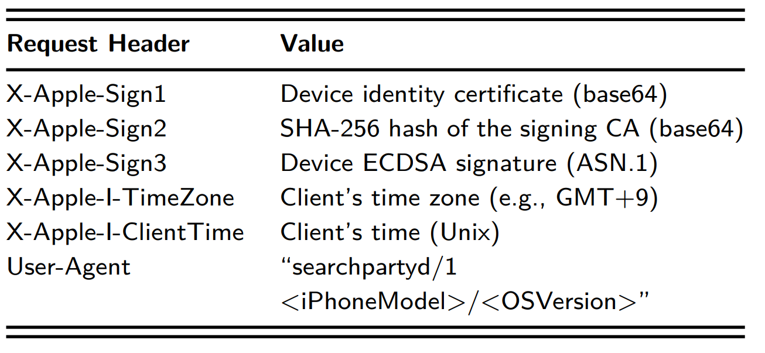
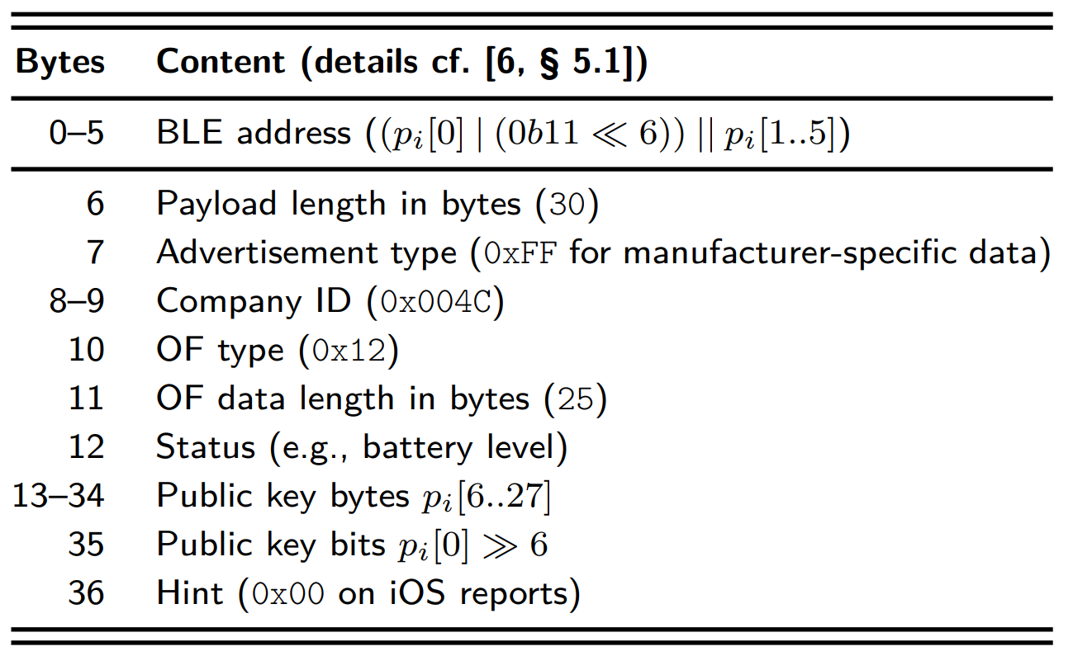
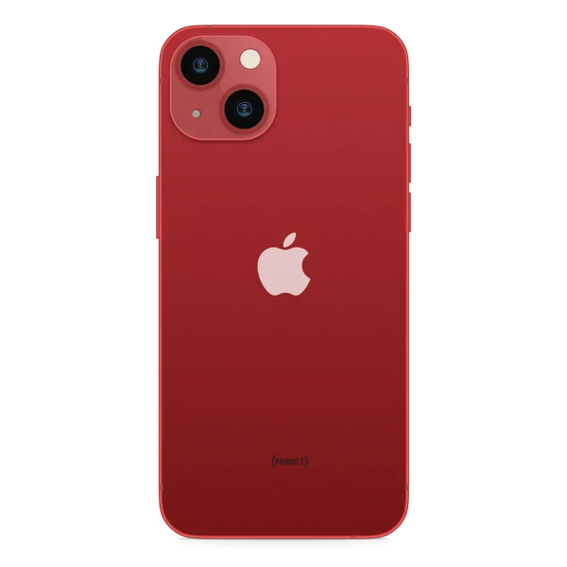
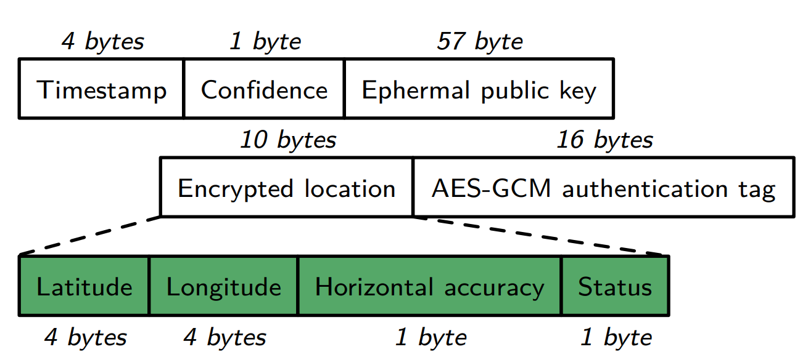
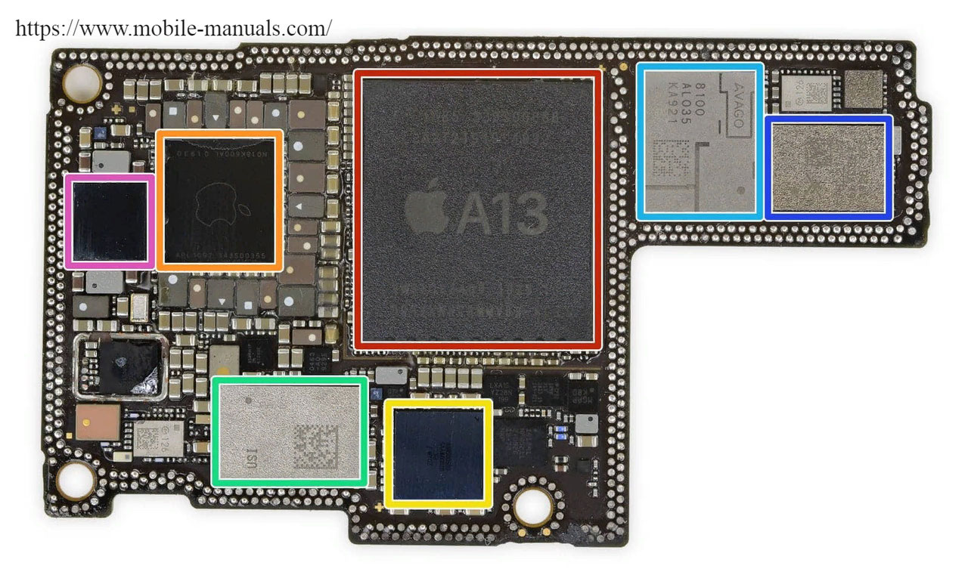

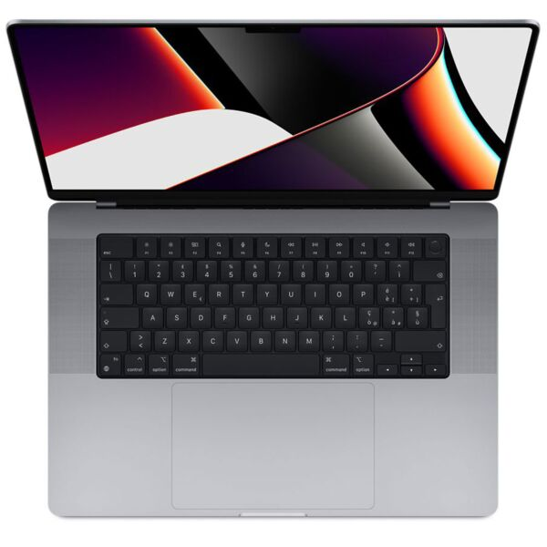
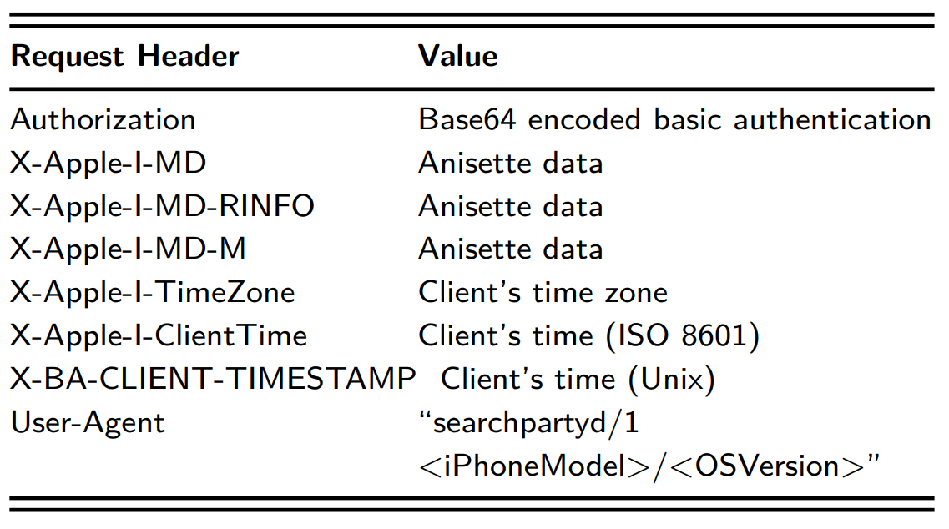
Technical Implementation
Lost iPhone
Finder’s iPhone
iCloud
Owner’s Laptop

Slide 9
Demo Time!
Devo magari elencare di che cosa si compone la demo e come sono andato a costruirla in termini di librerie. Il funzionamento e’ quello definito dal paper della Germania

Slide 10
Questions?

